Slide 1






프로젝트 결과 보고서
방산 기업 품질관리 프로젝트
양극산화피막 불량조기경보 프로젝트
CH.5 심화 프로젝트
Team
Team Name
Members
Tutor
07
제 조
모상혁, 이채준, 정의조, 최지호, 홍상훈
정강민 튜터님

Slide 2



목차
Contents
01
프로젝트 개요
02
프로젝트 팀 구성 및 역할
03
프로젝트 수행 절차 및 방법
04
프로젝트 수행 경과
05
자체 평가 의견

Slide 3




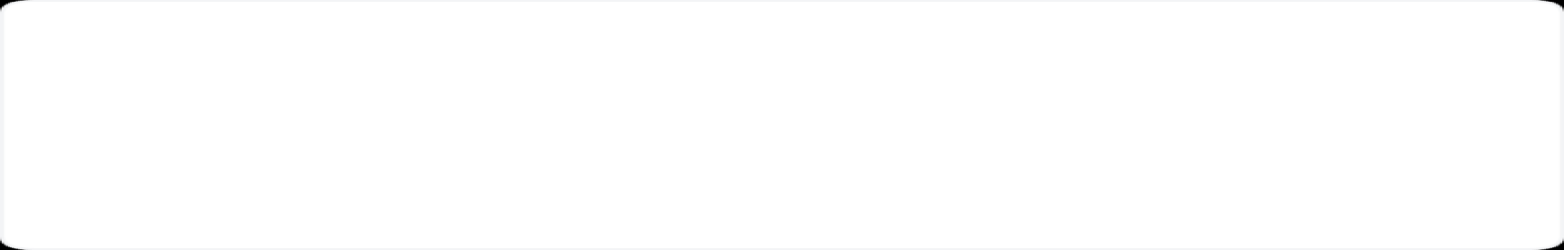

01
프로젝트 개요
프로젝트 주제, 선정 배경, 분석 목표와 핵심 인사이트 방향을 작성하세요.
프로젝트 주제 및 선정 배경
분석 목표 및 문제 정의
전압, 전류, 온도 센서 데이터를 수집하여 공정 패턴을 분석하고 이를 통해 불량을 조기예측하고 이상을 탐지하는 모델을 구축한다. 이후 SPC 규칙과 데이터 기반의 기준을 적용하여 알람을 울려 경보 시스템을 만들어 비용 절감 및 수익성 개선, 지속 가능한 스마트 제조 환경을 구축한다.
본 프로젝트는 양극산화피막을 생성하는 아노다이징 공정에서 센서를 설치해 데이터를 수집 중이지만 실제 공정 개선에 적용되지 않은 상태와 사후 검사 중심의 품질관리에서 데이터 기반의 의사결정으로 정확도를 향상시키고 품질 안정성과 고객 신뢰도를 향상하여 불량 조기예측 및 공정 이상탐지를 기바능로 조기경보 시스템을 구축하여 생산 리스크를 최소화하고자 한다.
.
.
주요 분석 포인트 및 기대 인사이트
POINT
전압, 전류, 온도간 밸런스를 최적화하여 목표 두께와 균일도를 달성하고 결함을 최소화하고 공정 중단/점검의 의사결정을 지원한다.

Slide 4
















02
프로젝트 팀 구성 및 역할
데이터 전처리, EDA, 시각화, 결과 해석, 발표 준비 등 프로젝트 수행 과정에서의 역할 분담을 작성하세요.
이름
역할
담당
업무
모상혁
(
팀장
)
팀장 / 운영 총괄 / streamlit 제작
일정 관리, 역할 조율, 데이터 탐색, 전처리, EDA, streamlit 제작
이채준
데이터 및 tableau 담당
데이터 탐색, 전처리, EDA, tableau 제작
정의조
데이터 및 tableau 담당
데이터 탐색, 전처리, EDA, tableau 제작
최지호
데이터 및 모델링 담당
데이터 탐색, 전처리, EDA, 불량 분류 및 이상탐지 모델 제작 및 발표
데이터 탐색, 전처리, EDA, 결과보고서 PPT 작성, 발표 대본 작성 및 발표
홍상훈
데이터 및 발표자료 담당
튜터 피드백 및 중간 점검 내역
지원 내용
(피드백 / 멘토링)
정강민 튜터님
.
모델링 방향성 재고, 문제 정의 및 가설 탐색, 모델링 및 대시보드 작성 시 근거 파악 필요
Notes:
1

Slide 5





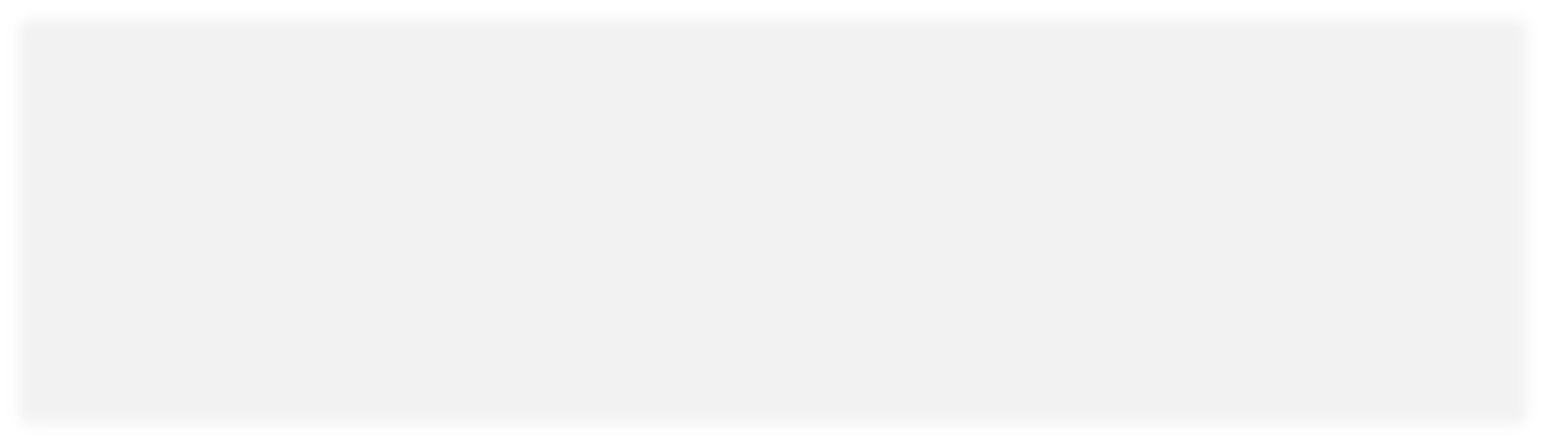









03
프로젝트 수행 절차 및 방법
문제 정의
데이터 이해
데이터 전처리 및 EDA
모델링 및 대시보드
결과 해석 및 보고
1~2일차
2~5일차
6~8일차
9~14일차
15~17일차
상세 수행 활동
구분
기간
활동
내용
비고
문제정의
2026.05.27 ~ 05.28
문제 정의 및 가설 설정, 검정
데이터 이해
2026.05.28 ~ 05.31
도메인 학습, 데이터 파악 및 기초 통계량 확인
데이터 전처리 및 EDA
2026.06.01 ~ 06.03
파생변수 생성, 구간 분할 및 데이터 전처리
모델링 및 대시보드
2026.06.04 ~ 06.09
모델링 및 tableau, streamlit 대시보드 생성, 배포
결과 해석 및 보고
2026.06.10 ~ 06.12
결과물 해석 및 발표자료 작성
Notes:
2

Slide 6
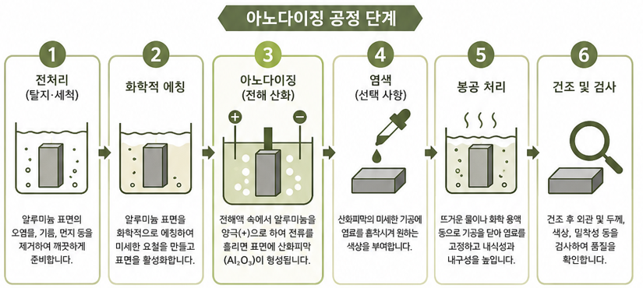
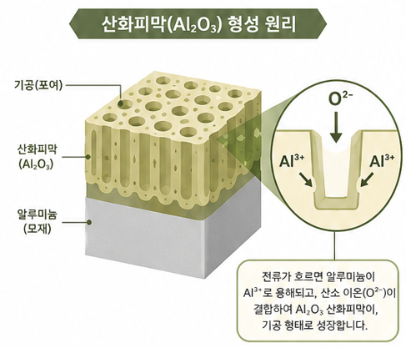

03
프로젝트 수행 절차 및 방법
개요(양극산화피막공정 소개)
• 전압(V)·전류(I)·온도(T) 밸런스 최적화 → 목표 두께·균일도 달성, 결함 최소화
센서 3종이 곧 품질 신호
센서 수집: 전압(V)·전류(I)·온도(T) 5초 간격

Slide 7























03
프로젝트 수행 절차 및 방법
개요(문제 정의 및 프로젝트 목표)
불량 조기예측 및 공정 이상탐지를 기반으로 조기경보 시스템을 구축하여 생산 리스크를 최소화
최종 목표
센서 데이터(전압·전류·온도) → 불량 조기경보 시스템 구축 → 공정 중단/점검 의사결정 지원
01
현재
02
접근
03
목표
03
방탄이의 내배캠 방산 기업 현주소
센서 데이터 수집 (V·I·T)
공정 진행 중 단계별 알람 제공
센서를 설치해 데이터를 수집 중이나,
실제 공정 개선에 미적용 상태
공정 패턴 분석
정상 공정
초기 불량률과 소요되는 자재 비용 과다
불량 조기예측 + 이상탐지 모델 구축
점검 / 모니터링 필요
사후 검사 중심의 품질 관리
SPC Rule & Data Based 기준 적용
공정 중단 / 즉시 대응
납기 지연 시 고객 신뢰도 하락
알람( 정상 / 점검 / 중단 )
기대 효과
데이터 기반 의사결정
정확도 향상
품질 안정성 확보
고객 신뢰도 향상
비용 절감 및
수익성 개선
지속 가능한 스마트
제조 환경 구축

Slide 8


03
프로젝트 수행 절차 및 방법
데이터 구성 · 기초 통계
96,901
100
11%
3종
총 레코드
시퀀스 단위
불량률
센서 피처
중복 제거 후 96,820
정상 89 : 불량 11
소수 클래스
전압 · 전류 · 온도
클래스 분포
기초통계 (변수별)
변수 | 평균 | 표준편차 | 최대
전류 (A) | 551.45 | 286.06 | 1522.0
전압 (V) | 23.22 | 6.26 | 31.10
온도 (℃) | 12.42 | 2.17 | 18.0
11%
불량
정상 89
불량 11
• 결측 · 중복 0건 → 별도 클렌징 없이 run 단위 시계열로 통합
• 시퀀스 불량률 11% — 불균형 데이터를 고려한 학습 전략과 평가 지표

Slide 9
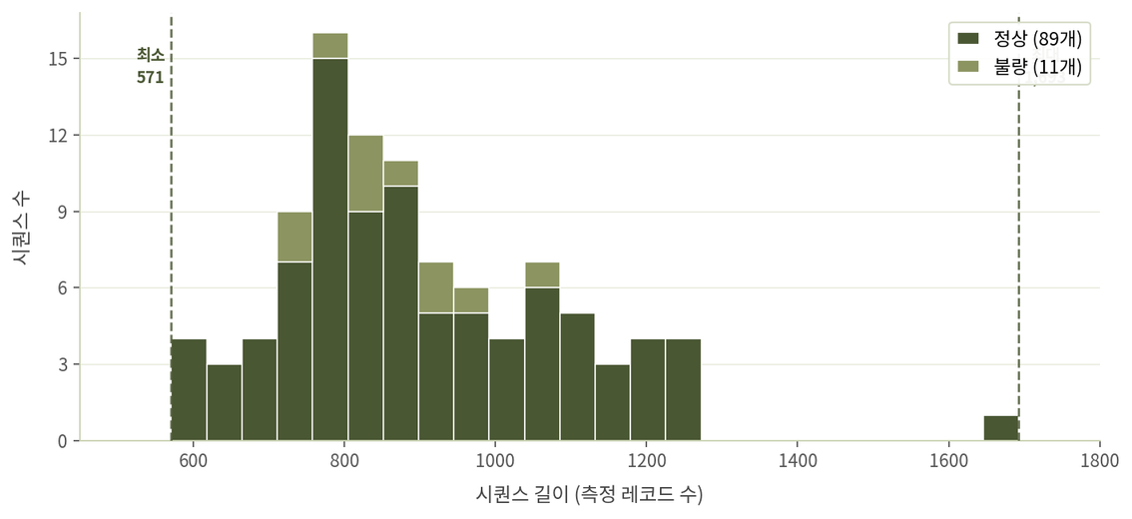
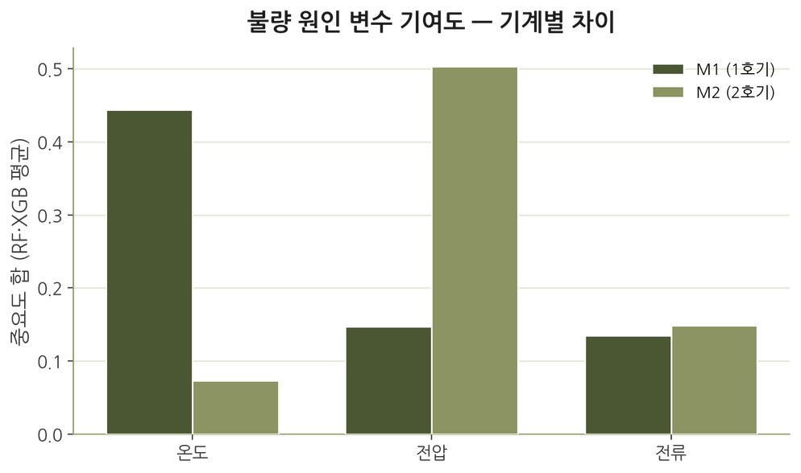
03
프로젝트 수행 절차 및 방법
데이터 특징
시퀀스 길이 ( 측정 레코드 수 )
최대 1,693
100%
시퀀스 내 라벨 일치
단일 run = 단일 상태 (정상 / 불량)
최소
파생변수 설계의 근거
571
• 평균 수준 차이는 존재하나 단일 변수로는 한계
• 변수 결합·파생 정보가 중요
시계열 길이 분포 히스토그램
시계열 길이 분포 히스토그램
원인 변수가 기계마다 다름
원인 변수가 기계마다 다름

Slide 10
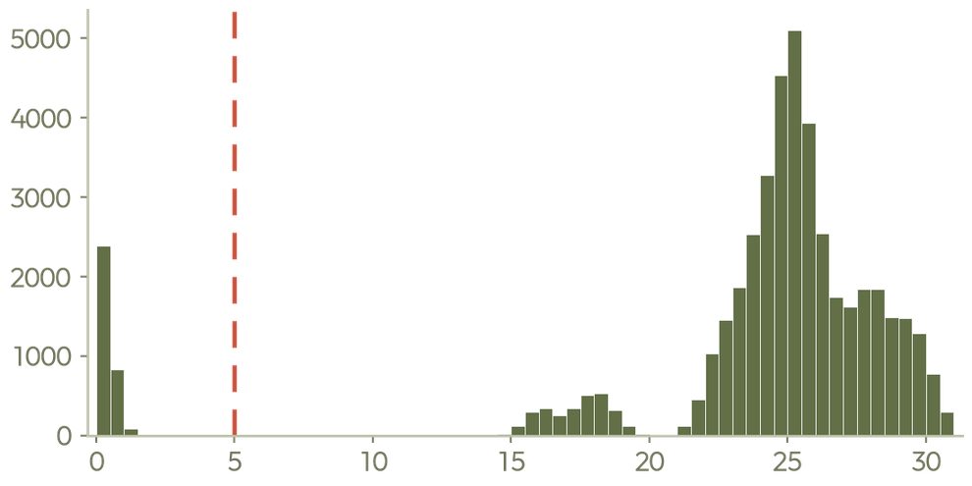
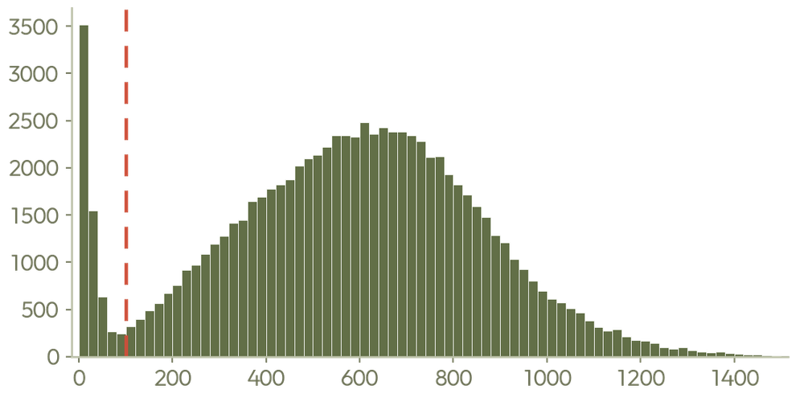
03
프로젝트 수행 절차 및 방법
데이터 특징
전압 & 전류 분포 이봉성
전압 분포
--- 임계선 V≈5
전류 분포
--- 임계선 I≈100
전압(V)
전류(I)
• 전압·전류 모두 0 부근(대기)과 공정 구간에서 뚜렷한 두 개의 피크 형성
이봉(Bimodal) 분포 확인
• 단일 분포 가정의 사후 품질 관리로는 구간 구분 불가

Slide 11
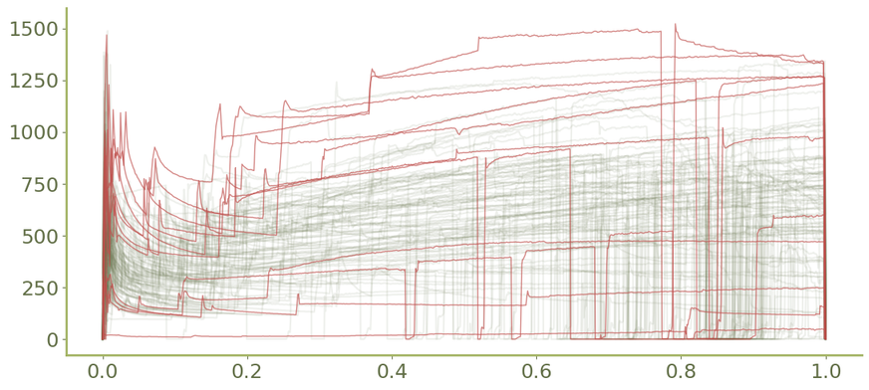
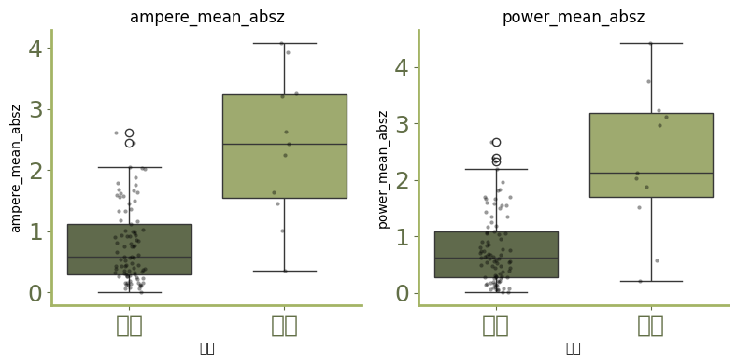
03
프로젝트 수행 절차 및 방법
가설 설정 ·검정(Mann-Whitney U 검정)
불량은 초반 일정 시간 안에
이상 신호가 나타나는가?
평균 전류·전력이 정상 기준보다 낮으면
산화피막 목표미달 불량이다
불량 이탈 시점 전류 절대값
평균 전류 절대값
평균 전력 절대값
정상
불량
정상
불량
정상
불량
H0 : 불량은 초반 일정 구간 안에 이상 신호가 나타나지 않는다.
H₁ : 불량은 초반 일정 구간 안에 이상 신호가 나타난다.
p-value=0.63
→ 귀무가설을 기각할 충분한 증거가 없다.
H0 : 평균 전류·전력이 정상 기준보다 낮아도 불량이 아니다.
H₁ : 평균 전류·전력이 정상 기준보다 낮아도 불량이다.
평균 전류 절대값 p=2.1x10-5 *
평균 전력 절대값 p=8.2x10-5 *
→ 귀무가설을 기각한다.

Slide 12
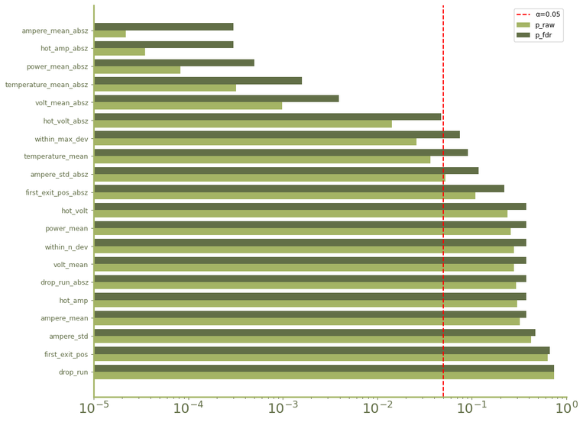
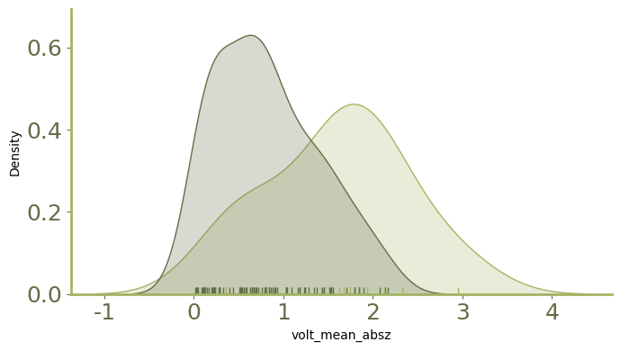
03
프로젝트 수행 절차 및 방법
가설 설정 ·검정(Mann-Whitney U 검정)
평균 전압이 정상 범위를 초과하면
변색 불량이다
BH-FDR 다중비교검정
정상
불량
밀도
평균 전압 절대값
H0 :평균 전압이 정상 범위를 초과하면 불량이 아니다.
H₁ : 평균 전압이 정상 범위를 초과하면 불량이다.
p-value=0.0010 *
→ 귀무가설을 기각한다.
여러 검정 동시 수행 시, 우연히 유의한 결과가 나올 가능성 존재
→ BH-FDR은 거짓 양성 비율을 통제
가설에서 언급된 변수 이외 모든 변수도 검정

Slide 13
04
프로젝트 수행 경과
파생변수 설계
5
5
7
7
5
전압 계열
전류 계열
5
온도 계열
·평균 (ampere_mean)
·표준편차 (std)
·최대 (max)
·범위 (range)
·평균 절대이탈 (mean_absz)
·최대 절대이탈 (max_absz)
·범위 절대이탈 (range_absz)
·평균 (temp_mean)
·표준편차 (std)
·최대 (max)
·범위 (range)
· 평균 절대이탈 (mean_absz)
·평균 (volt_mean)
·표준편차 (std)
·최대 (max)
·범위 (range)
·평균 절대이탈 (mean_absz)
5
5
4
4
4
전력 계열
고온 구간
4
구간 · 이탈
·평균 (power_mean)
·표준편차 (std)
·최대 (max)
·범위 (range)
·평균 절대이탈 (mean_absz)
·고온 전류 (hot_amp)
·고온 전압 (hot_volt)
·고온 전류 이탈 (hot_amp_absz)
·고온 전압 이탈 (hot_volt_absz)
·급락 런 (drop_run)
·구간 내 최대 (within_max)
·이탈 횟수 (n_dev)
·최초 이탈 위치 (first_exit_pos)
결합 · 이탈 피처로 분리도 확보
• 센서 3종 → 30개 파생 피처로 확장 · 평균 / 표준편차 / 범위 / 이탈(z) 구조
absz = 정상 기준 표준화 절대이탈 |z| · 모든 피처 run 단위 집계

Slide 14
04
프로젝트 수행 경과
상관 구조
전압
전류
온도
전력
불량
전압
1.00
0.59
0.03
0.65
-0.02
고상관 쌍 ( r ≥ 0.9 )
전류 · 전력 r = 0.98
전류
0.59
1.00
0.42
0.98
-0.10
→ 다중공선성 주의 (전력 = 전압 × 전류)
온도
0.03
0.42
1.00
0.42
-0.28
불량(is_def) 상관 — 약함
온도 -0.28 ≈ 전력 -0.11 ≈ 전류 -0.10
전력
→ 단일 변수로는 정상 · 불량 분리 한계
0.65
0.98
0.42
1.00
-0.11
결합 · 이탈(z) 피처로 판별력 확보
불량
-0.02
-0.10
-0.28
-0.11
1.00
결합 피처로 판별력 확보
• 전류 · 전력 r = 0.9 고상관 · 불량과의 단순 상관은 ≤ 0.15 수준
Pearson 상관계수 · 정상 전체 구간 기준

Slide 15
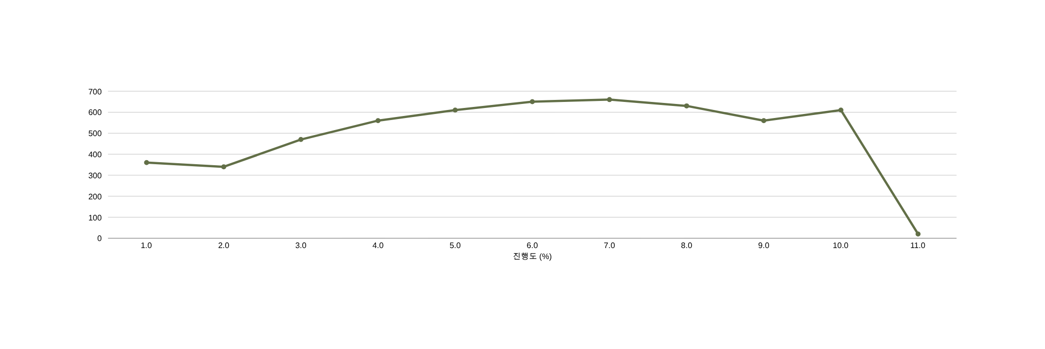
04
프로젝트 수행 경과
구간 분할
진행도별 평균 전류
0 – 20
공정 시작
20 – 40
변화 집중
40 – 80
안정 운전
80 – 100
공정 마무리
0개
분할 예외
네 구간 미분할 시퀀스
0건
라벨 불일치
구간 내 라벨 충돌
4 구간 × 100 시퀀스
진행도 0–100% 정규화 후 분할
구간 단위 비교 · 집계 기반 확보
• 전 시퀀스를 진행도 0–100%로 정규화 → 4구간 분할 (예외 0건)
Pearson 상관계수 · 정상 전체 구간 기준

Slide 16
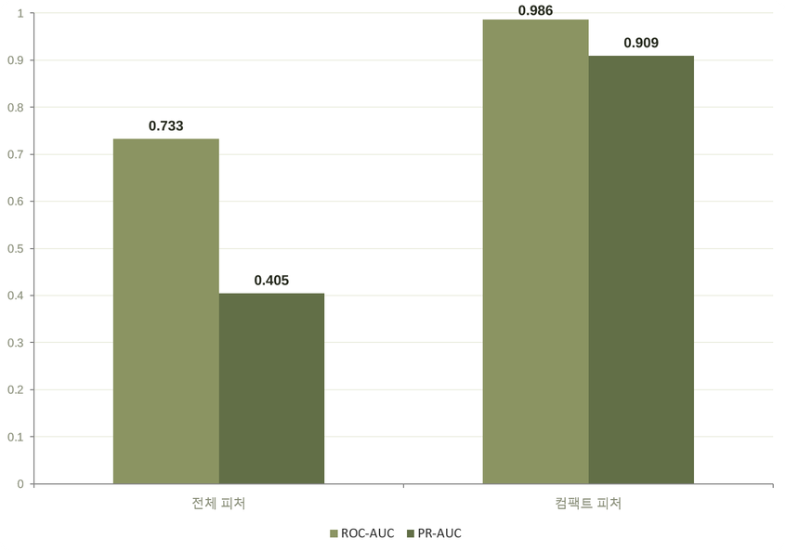
04
프로젝트 수행 경과
모델링(학습용 피처 선택)
전체 vs 컴팩트 피처 (LOO - CV)
ROC-AUC
PR-AUC 핵심 지표 (불균형 11%)
PR-AUC
0.41
→
0.91
전체 → 컴팩트 피처 전환 시 분리도 급상승
채택 - 5개 유의 변수 (절대이탈 |z| )
평균 전압
평균 전력
전체 피쳐
컴팩트 피쳐
평균 온도
고온구간 전류
⭐채택
고온구간 전압
• 노이즈 변수 제거 → 적은 피처로 더 강한 분리
컴팩트 피처 채택
다중공선성(VIF) 제거 후 유의 변수만 · LOO 교차검증 · PR-AUC 우선

Slide 17
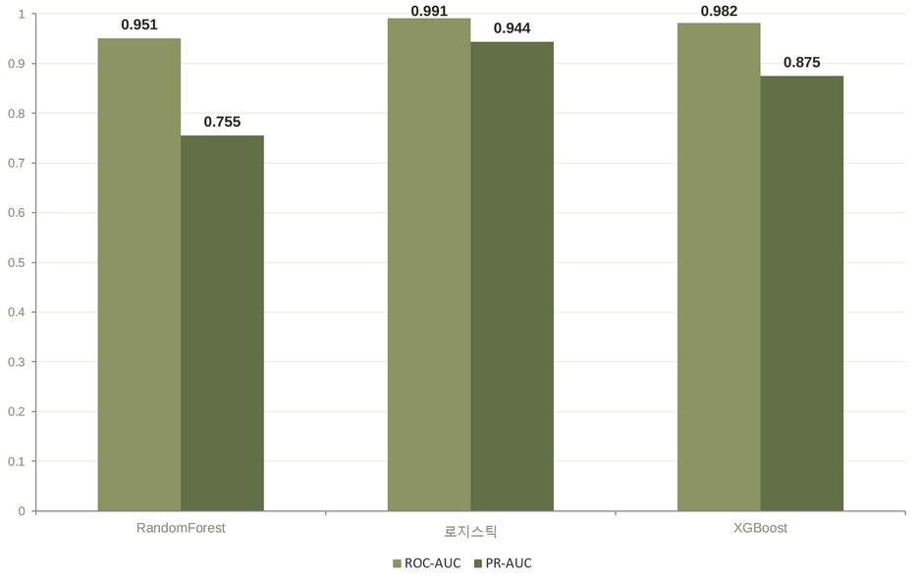
04
프로젝트 수행 경과
사용 모델 비교 · 선택
모델 성능 비교 ( PR-AUC 우선 )
ROC-AUC
주 모델 - 로지스틱 회귀
PR-AUC
0.91
PR-AUC
ROC-AUC 0.991 · 두 지표 모두 1위
채택 이유
1
소표본·저차원 과적합 적음
100개 부품 단위 데이터
2
계수 해석 용이
트리 계열 대비 설명 가능
RandomForest
Logistic Regression
XGBoost
⭐채택
3
재현율 = 1 임계 확보
불량 미탐 0 운영점 가능
• RF·XGBoost 대비 로지스틱 두 지표 성능 최고 → 단순·해석가능 선형 모델 우위
로지스틱 회귀 채택
층화 LOO-CV · 불균형 데이터로 PR-AUC 우선 평가

Slide 18
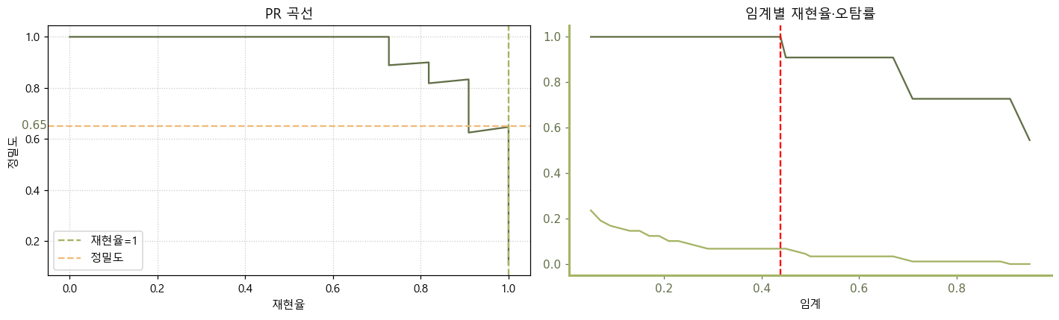
04
프로젝트 수행 경과
최적 모델 임계치
재현율
임계 0.50
임계별 재현율 · 오탐률
오탐률
재현율 0.91
정밀도 0.77
오탐률 0.03
--- 임계선 (0.44)
⚠ 미탐 발생 — 불량 1개 누락
임계 0.44
★ 채택
재현율 1.00
정밀도 0.65
오탐률 0.07
✓ 미탐 0 — 불량 11개 전수 검출
도메인 우선순위
미탐 비용 >> 오탐 비용
결정 임계
→ 오탐 일부 감수하고 재현율 1.0 보장하는 0.44 채택
• 재현율 1을 유지하면서 오탐을 최소화하는 임계 선택
임계 0.44 · 미탐 0 · 오탐 0.07
임계 = min(불량 예측확률) → 재현율 1.0 수학적 보장

Slide 19
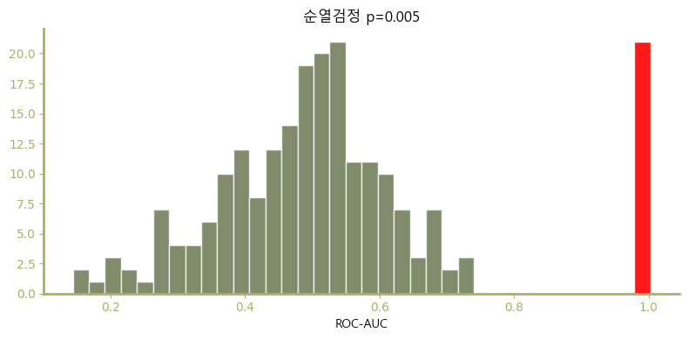
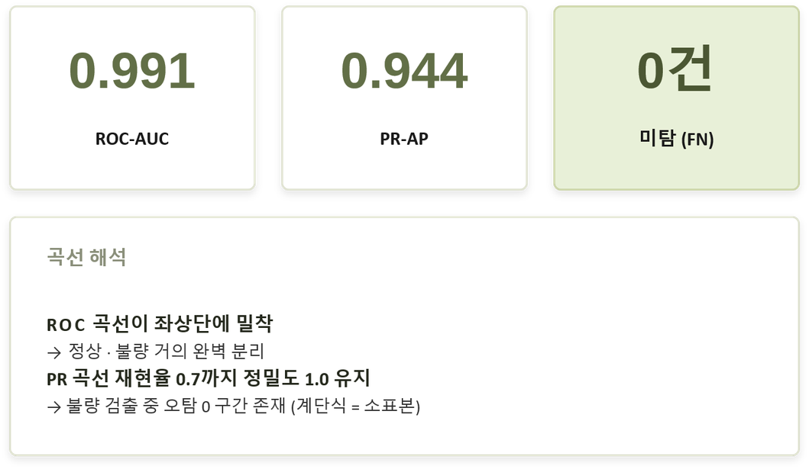
04
프로젝트 수행 경과
모델 평가 · 성능 유의성
평가 결과 ( LOO-CV )
순열검정 (p=0.005) - 모델 성능의 유의성
0.99
셔플 모델 ROC-AUC (중심 ≈ 0.5)
p = 0.005
유의수준 0.05 >> p
실제 성능이 우연 분포에서 완전히 벗어남 → 우연이 아님
• 미탐 0건 + 순열검정 p = 0.005 → 성능이 우연이 아님이 통계적으로 유의
미탐 0 · 성능 유의
Leave-One-Out CV · 라벨 무작위 셔플 반복 학습으로 귀무분포 생성

Slide 20
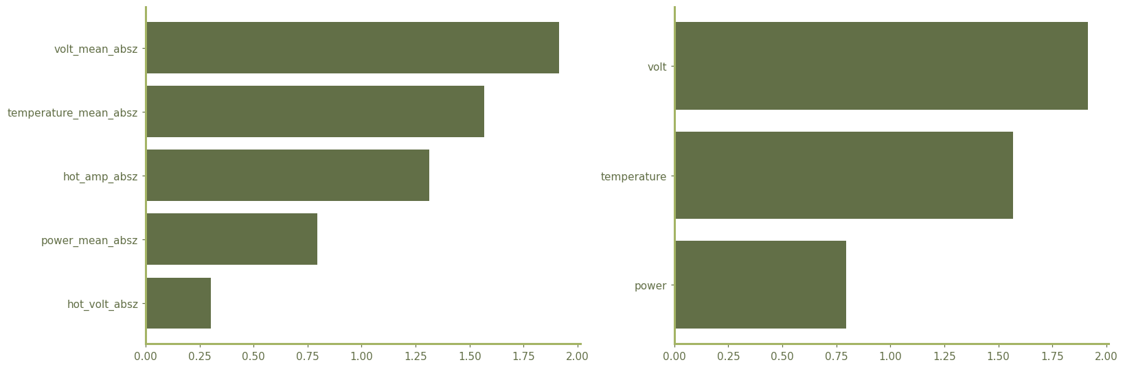

04
프로젝트 수행 경과
변수 · 공정변수 기여도
개별 피처 중요도 ( 절대 이탈 기준 )
공정변수 기여도 합산
평균 전압
1.92
전압
1.92
평균 온도
1.57
온도
1.57
고온 구간 전류
1.31
평균 전력
0.80
전력
0.80
고온 구간 전압
0.30
올바른 해석 전압이 전력보다 중요하다가 아니라 전압 이탈이 가장 강한 신호
※ 다중공선성으로 제외된 변수의 기여도는 0이 될 수 있음
→ 정상 기준 대비 전압 이탈이 최상위 기여 · 버닝(고온·과전류) 신호가 뒤를 이음
• 개별 피처 · 공정변수 관점 모두 전압 이탈이 지배적 신호
전압 이탈 = 핵심 판별자
로지스틱 계수 절대값 기반 · 절대이탈(|z|) 피처 기준

Slide 21
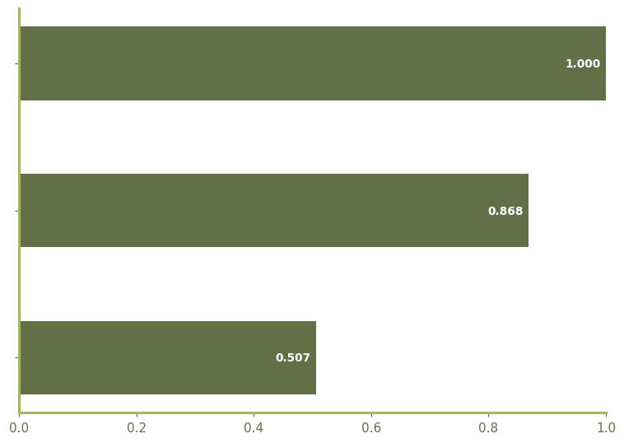
04
프로젝트 수행 경과
이상탐지 알고리즘 비교
이상행 비율 AUC 비교
채택 - LocalOutlierFactor
1.000
AUC
평균 온도
OneClassSVM - 0.87
두 지표 모두 0.87로 안정적
고온 구간 전류
IsolationForest - 0.507
이상행 비율 무작위 수준 → 부적합
평균 전력
지표 선택
최대점수보다 이상행 비율에 비중
• 부품 판정엔 이상행 비율 지표 + LOF가 최적 — 불량을 완벽 분리
LOF 채택 (AUC 1.000)
정상 시퀀스만 학습 · 기계별 분리 · 행 단위 이상 점수 집계

Slide 22
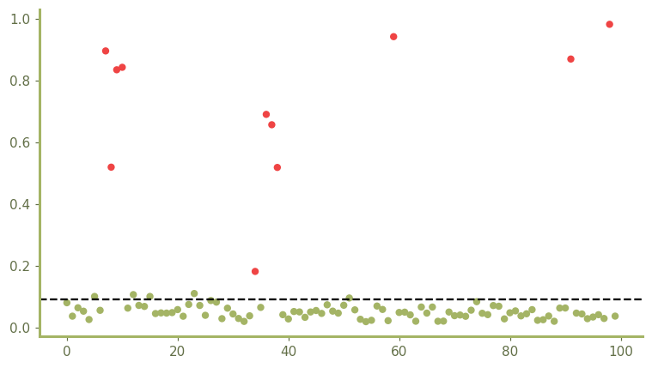
04
프로젝트 수행 경과
시퀀스 판정 · 이상행 비율
시퀀스 100개 이상행 비율 분포
불량 11
임계선 위 · 이상행 비율 ≥ 0.18
정상 89
임계선 아래 · 0.1 이하 밀집
완벽 분리
11 / 89
불량/정상
Recall 우선 임계 → 미탐 0건
시퀀스 ( 0 ~ 99 )
• 이상행 비율로 불량 11 / 정상 89 완벽 분리 · Recall 우선 임계로 미탐 0
부품 단위 판정 확정
시퀀스별 이상행 비율 = 행 단위 이상 판정 비율 · 기계별 LOF

Slide 23
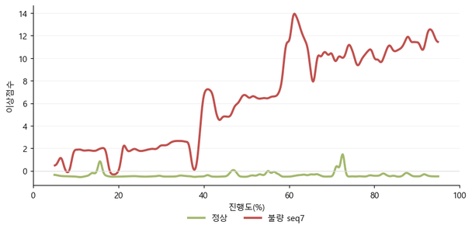
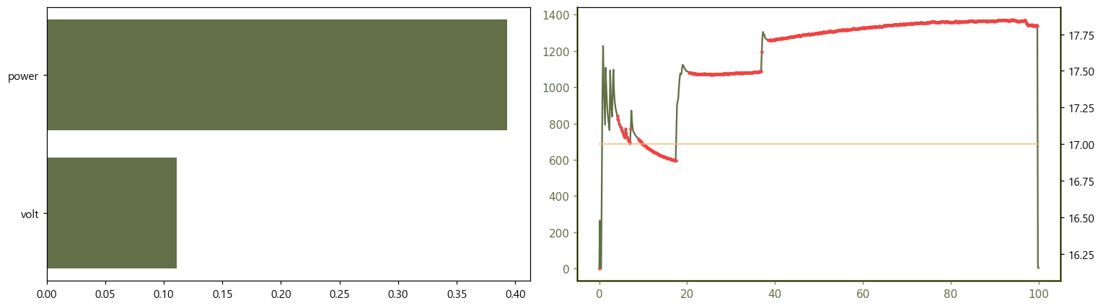
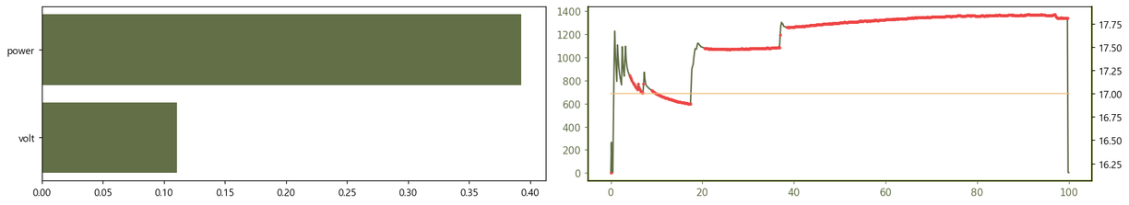
04
프로젝트 수행 경과
이상 시점 · 원인 추적
불량 seq7 전류 궤적 · 버닝(과전류)
이상점수 추이
정상
불량
이상 원인 변수 기여
전력
0.39
전압
0.11
전류 = 근본 원인
정상 기준 = 680
seq7 전류
전력은 전류·전압 파생 → 전류 과다 시 이상점수를 증폭해 신호로 드러냄
• 전류 근본원인 → 전력으로 증폭 · seq7 진행도 20% 이후 계단식 과전류
버닝(과전류) 시점·원인 추적
이상점수 급등 시점(검은 점선) = 불량 발생 추정 · 지도학습 변수 방향과 일치

Slide 24
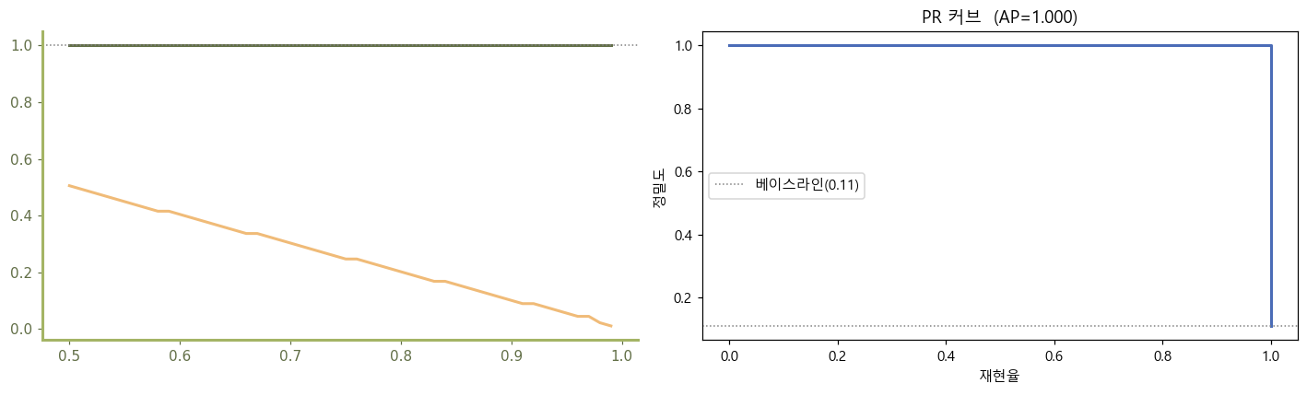
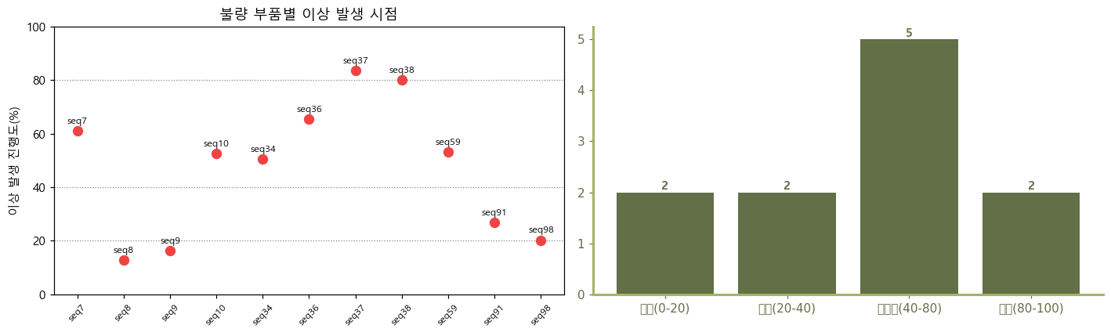
04
프로젝트 수행 경과
이상탐지 임계 · 위험 구간
분위수 임계별 재현율 · 오탐률
진행도 구간별 불량 발생 빈도 (n=11)
초기(0-20)
전환(20-40)
본공정(40-80)
종료(80-100)
40–60% 5건 최다
주 위험 구간
재현율
오탐율
초기구간(0–20%)에도 발생 → 주 위험구간집중 + 초기감시병행
위험구간 집중 + 초기 감시
• 임계 올려도 재현율 1 유지 · 오탐률 0.5 → 0 (안전 마진 큼) · 40–60% 최다
PR AP 1 유지 · 표본 적어 표본 추가 후 검증 권장 · 진행도 = 정규화 시간

Slide 25




04
프로젝트 수행 경과
모델링 종합 · 상호검증
지도학습
이상탐지
상호검증
• 로지스틱 회귀 ROC 0.991 / PR 0.944
• 임계 0.44 → 재현율 1.00 · 미탐 0
• 순열검정 p=0.005 - 성능 유의
• 전압 이탈이 핵심 판별자
• LOF 이상행 비율 AUC 1.00
• 불량 11/ 정상 89 완벽 분리
• 이상 발생 시점까지 탐지
• 버닝(과전류) 원인 추적
• 전압 이탈(지도)↔전류 근본원인·전력 증폭(이상)
• 두 모델 변수 방향 일치
• 부품 판정 + 시점·원인 동시 제공
• 소표본 한계 → 표본 추가 시 재보정
• 두 모델이 상호검증 완료 → 부품 판정 + 시점·원인을 동시에 제공상호검증 완료
상호검증 완료
지도학습(분류) × 이상탐지(LOF) 교차확인 · 부품 판정 + 시점 · 원인 제공

Slide 26
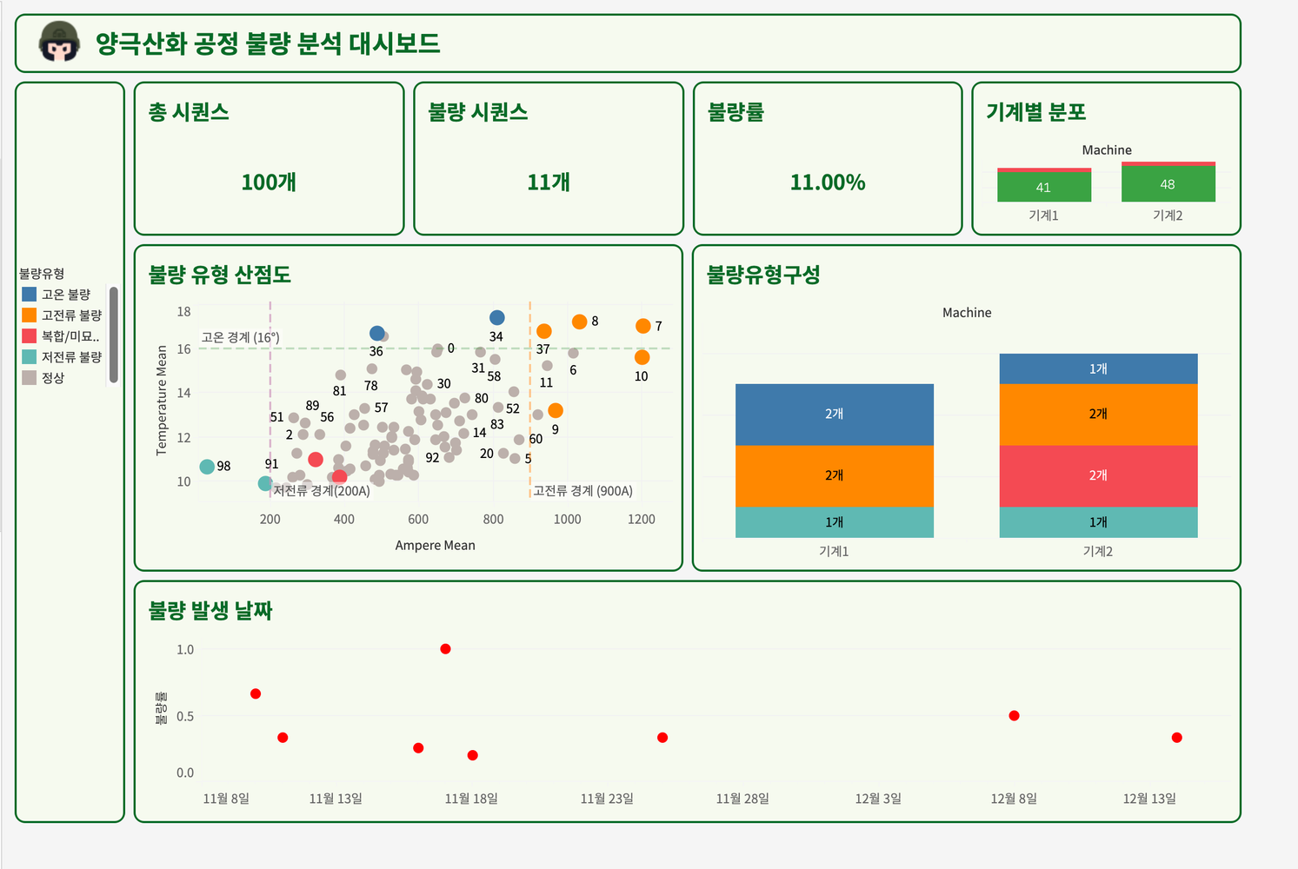
04
프로젝트 수행 경과
공정 현황 시스템 (Tableau)
1
통합 KPI 현황
· 공정 전반 운영 상태를 한 화면에서 파악
2
불량 유형 분석
· KPI·불량 유형·발생 날짜 통합 확인
· 고전류·고온·저전류·복합 4가지 유형 분류
3
불량 발생 타임라인
· 날짜별 불량 발생 시점을 직관적으로 확인
· 단기 변동·패턴 변화를 직관적으로 확인
• 운영 상태를 한눈에 → 모니터링의 시작점
공정 현황 한 화면 통합

Slide 27
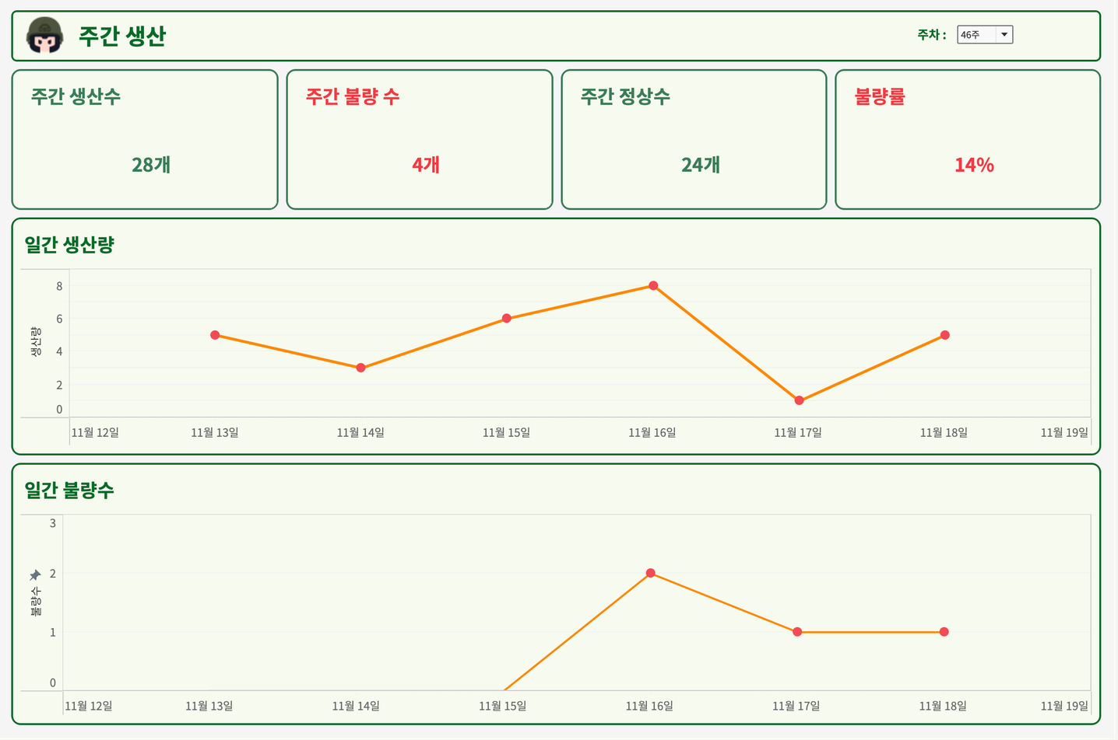
04
프로젝트 수행 경과
공정 현황 시스템 (Tableau)
1
주차별 KPI 요약
· 주간 생산수·불량 수·정상수·불량률 한눈에 확인
2
일간 생산량 추이
· 일별 생산량 변화 흐름 확인
· 기준선 대비 생산 변동 패턴 파악
3
일간 불량수 추이
· 불량 발생 집중 시점 식별
· 이상 징후를 빠르게 포착
· 이상 징후를 빠르게 포착
• 일별 데이터로 이상 징후 조기 탐지
시계열 기반 품질 관리

Slide 28
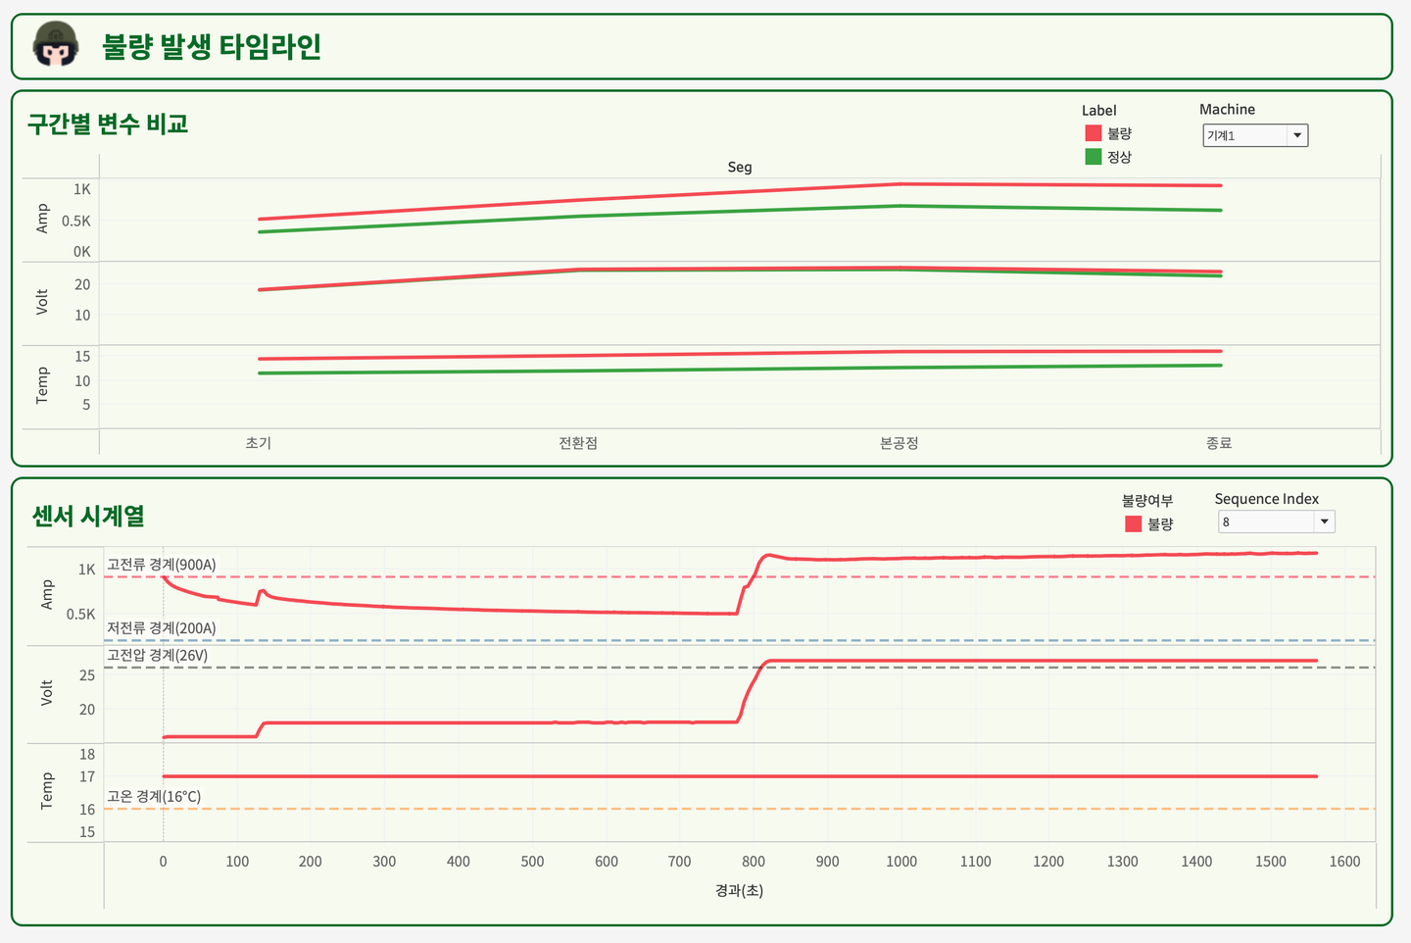
04
프로젝트 수행 경과
공정 현황 시스템 (Tableau)
1
구간별 변수 비교
· 공정 4구간별 전류·전압·온도 변화 추적
2
센서 시계열
· 불량 시퀀스 센서 궤적으로 이상 발생 시점 추적
· 고전류·저전류·고온 경계선 기준 불량 유형 판별
• 센서 이상 패턴으로 불량 조기 감지
시계열 기반 이상 탐지

Slide 29
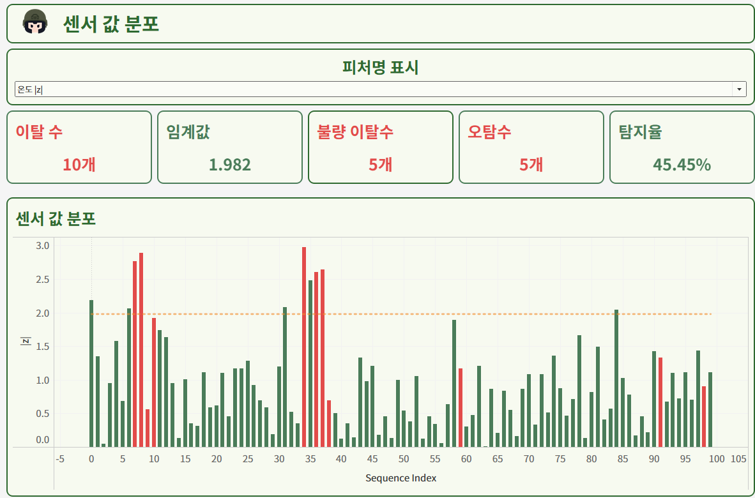
04
프로젝트 수행 경과
공정 현황 시스템 (Tableau)
1
이상 탐지 성능 지표
· 임계값(|z|) 기준 이탈 배치 탐지
· 불량 이탈수·오탐수·탐지율 파악 가능
2
센서 값 분포
· 정상 기준 절대이탈(|z|) 기반 불량 탐지 현황
· 시퀀스별 이탈 분포로 불량 집중 구간 식별
• 절대이탈(|z|)로 정상 범위 벗어난 배치 탐지
데이터 기반 불량 판별

Slide 30
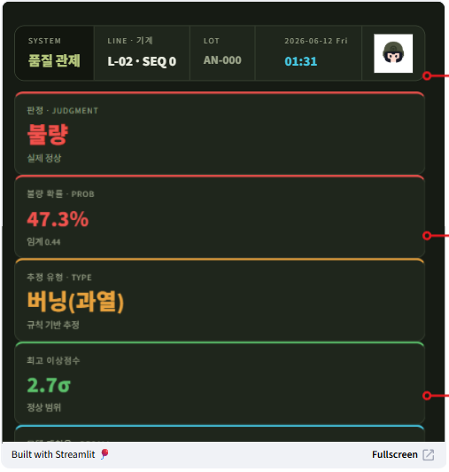
04
프로젝트 수행 경과
이상탐지 및 조기경보 시스템(Streamlit)
판정/원인 파트
· 불량 확률
· 공정변수 기여도
· 불량 유형별 대응 가이드
실시간 이상점수 파트
· 시계열 반영 실시간 이상탐지
· 임계값 및 이상 임계 설정
모델 성능 파트
· ROC, PR 모델 분리성능 확인
· 혼동행렬과 재현·오탐률로 모델 성능 확인

Slide 31
04
프로젝트 수행 경과
기대 효과
운영 · 관리 측면
비용 측면
▲ 공정 이상 사전관리
변동 구간 조기 인지로 품질 리스크 선제 관리
▼ 재작업 비용 감소
후공정 재작업 발생 가능성 축소
▲ 품질관리 디지털화
센서 기반 대시보드로 이상 구간·센서 직관 확인
▼ 폐기 비용 최소화
이상 구간 조기 식별로 제품 폐기 감소
▲ 운영 효율 향상
단계 경보 표준화로 의사결정 속도↑·경험 의존↓
▼ 납기 리스크 완화
신속 대응으로 공정 중단·지연 위험 감소
• 조기 탐지 기반 품질관리 효율 향상 + 생산 손실 최소화
품질·비용 동시 개선
비용 효과는 라인 조건에 따른 가정 기반 추정

Slide 32
04
프로젝트 수행 경과
한계·개선 방향
한계
개선 방향
데이터 · 라벨
Active Learning
불량 표본 극소수, 라벨이 run 단위라 시점 시차
불확실 구간 우선 재라벨링으로 시점 정밀화
일반화
선순환 재학습
설비·제품·조건 변화 시 분포·임계값 변동
오탐·미탐 사례를 재학습에 반영
운영 검증
현장 검증
실시간 알람 빈도·현장 활용성 미검증
대시보드 기반 알람 적정 수준·프로세스 점검
• 조기 경보 가능성은 확인 → 실운영형 시스템으로 고도화 필요
검증에서 운영으로
표본(특히 불량) 추가 확보 시 신뢰구간 축소·임계값 재보정 권장

Slide 33



04
프로젝트 수행 경과
참고 문헌 & 논문
통계 · 방법론
이상탐지 알고리즘
도메인 · 데이터 · 도구
· Benjamini & Hochberg (1995) — FDR 보정
· Ojala & Garriga (2010) — Permutation Tests
· Kerby (2014) — 비모수 상관(simple difference)
· Liu, Ting & Zhou (2008) — Isolation Forest
· Breunig et al. (2000) — LOF
· Schölkopf et al. (2001) — One-Class SVM
· MIL-A-8625F — Anodize Type 규격
· everyspec / nprocessing — Anodizing
· dataPARC — SPC Alarms
· Tableau Public — Industrial Dashboard

Slide 34




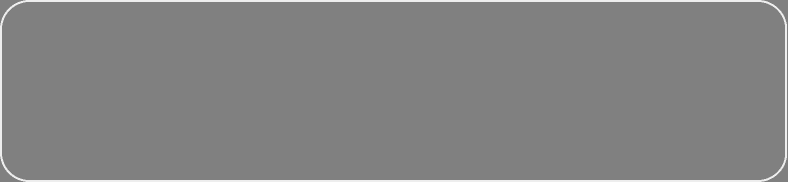









프로젝트 수행 경과
04
피드백 반영
트러블 슈팅
BEFORE
개선
전
문제
(Problem)
피드백 내용 / 문제 상황
.
VIT 단일 변수로는 정상과 불량이 구분되지 않았고, 전체 피처를 모두 투입한 초기 모델의 PR-AUC가 0.41에 그쳤다.
기존 모델링에서의 EDA 및 전처리 과정 부족, 문제 정의 및 가설 설정 부족, 대시보드 내에서의 디테일 보완, 발표 흐름 정리
.
원인
(Cause)
불량은 정상 기준보다 단순히 "낮은" 것이 아니라 위아래 양방향으로 흩어져, 방향성 있는 원변수로는 신호가 상쇄되었고, 전류·전력 간 상관 0.97의 다중공선성과 노이즈 변수가 분리 성능을 떨어뜨렸다.
.
AFTER
개선
후
개선
결과
/
반영
내용
각종 EDA 추가 분석 및 새로운 모델링, 파생변수 선택 근거 확보, 문제 및 가설 설정 및 검증, 대시보드 보완 및 발표 스토리라인 구성
해결
(Solution)
정상 기준 절대이탈(|z|) 변수를 설계해 양방향 불량을 동시에 포착하고, 다중공선성을 제거한 컴팩트 피처 5종만 채택하여 PR-AUC가 0.91로 상승하고 재현율 1.0의 전수 검출 운영점을 확보했다.
.
.
Notes:
3

Slide 35













05
자체
평가
의견
완성도
평가
이름
점수
평가 사유
모상혁
10 / 10
피드백을 잘 반영해서 데이터 분석 과정 전반을 잘 수행했고, 대시보드까지 잘 마무리지었음.
이채준
10 / 10
데이터의 양과 통계적으로 데이터를 묶어 분석하기 힘들었지만 다양한 시각으로 바라봐서 좋은 결과가 나왔다고 생각함.
정의조
9 / 10
머신러닝 모델의 성능도 잘 나왔고 부족한 데이터에 비해 좋은 분석 결과를 얻었다고 생각함.
최지호
9 / 10
데이터 피처와 양의 부족과 돌발상황이 있었어도, 목적에 부합하고 좋은 모델을 만들었다고 생각함.
홍상훈
10 / 10
불균형·소표본 데이터에서 통계 검증부터 이중모델,대시보드까지 모든 과정이 만족스러웠다.
어려운 부분이 많았지만, 분석의 전 과정을 일관된 근거로 연결하여 이 점수를 부여함.
잘한 점
아쉬운 점
방향이 불명확한 출발에서 튜터님의 피드백을 받고 빠르게 반영해 절대이탈(|z|) 중심으로 분석 축을 재정립하여 좋은 결과물을 도출하였음
적은 데이터로도 PR-AUC를 0.41에서 0.91로 끌어올리고, 지도학습과 이상탐지를 상호 검증 구조로 묶어 신뢰도를 높임.
새로운 유형의 불량이 나왔을 때의 대응 방법의 부재
데이터 양 부족
피막 두께 등 품질 직결 변수가 제공되지 않아 분석 범위도 제한된 점.
Notes:
4

Slide 36





05
자체
평가
의견
느낀 점 / 성과
모상혁
이채준
정의조
최지호
홍상훈
데이터 양이 부족할 경우 어떤 식으로 데이터를 분석하는지 알게되어서 좋았음.
streamlit을 제대로 써본 경험이 처음이어서 생각보다 많은 것을 할 수 있다는 것을 알게 되었음.
데이터를 바라볼때 한가지 시각에 사로잡혀 분석하는 경향이 있는 거 같다고 느꼈고 아직 머신러닝에 대한 이해도가 떨어진다고 생각됨. 팀원들의 의견과 도움으로 프로젝트를 잘 마무리 함.
새로운 streamlit, tableau를 실전 경험할 수 있는 계기가 되어 좋은 경험이 되었음.
아직 머신러닝에 대한 이해도와 활용 능력이 많이 부족하다고 느꼈습니다. 팀원들 덕분에 좋은 결과를 얻을 수 있었음.
Tableau와 streamlit 등 새로운 tool을 사용해볼 수 있어 좋은 경험이였음.
데이터의 기초 통계 등을 먼저 찍어보고 데이터를 보고 난 후부터, 어떤 흐름으로 분석을 이어가야 하는지 모르는 경향이 있었는데, 중간 점검 이후 새로 시작하면서 분석의 흐름에 대해 배우게 되었음.
분석은 많이 해봤지만, 실무에 적용시키는 방법과 배포하는 과정을 알게되었음
불균형 데이터에서는 지표 선정이 분석 전체를 좌우한다는 점을 체감했고, 유의하지 않은 결과도 솔직히 보고하는 태도의 중요성을 배웠다. 사후 검사 중심의 품질관리를 공정 중 단계별 조기경보 체계로 전환해 구현한 것이 가장 큰 성과였음.
개선점 / 보완점
.
1
라벨 정밀도 개선. 현재 라벨은 run 단위라 실제 불량 발생 시점과 시차가 존재한다. 불확실한 구간을 우선 재라벨링하는 능동학습을 도입해 시점 정밀도를 높일 필요가 있다.
2
재학습 선순환 구조 구축. 운영 중 발생한 오탐·미탐 사례를 모델에 다시 반영하는 파이프라인을 마련해 설비 ·제품 조건 변화에 따른 분포·임계값 변동에 대응해야 한다.
3
데이터·변수 확장. 피막 두께 등 품질 직결 변수를 추가 수집하고 불량 표본을 확보해, 새로운 불량 표본을 확보해, 새로운 불량 유형까지 포괄하는 모델로 일반화 성능을 검증해 나가야한다.
Notes:
5

